Slide 1
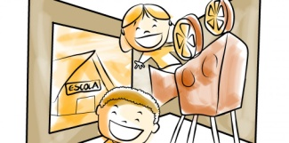

Roteiro
Projeto de extensão Oficina de Vídeo - UFPEL
como criar

Slide 2
Roteiro x História
A importância de pensar visualmente.

Slide 3
Organização do Roteiro
. Cena - local / interna-externa / dia-noite
. Descrição
. Diálogos

Slide 4
Função do Roteirista
O que vai acontecer em cada cena
O que vai ser visto
Descrição visual

Slide 5
Construção do Roteiro
. Storyline (história em linha)
. Argumento
. Escaleta

Slide 6
História em Linhas
Contar a história do roteiro resumidamente em no máximo 3 linhas

Slide 7
Argumento
O que vai acontecer no seu filme?
contar a história
Desenvolver o que vai acontecer na história de maneira geral, com início, meio e fim.

Slide 8
Escaleta
Ideias do argumento, já divididas em cenas (dividido por locação).
Ainda não contem falas.

Slide 9
Roteiro
Descrição mais visual do que literária do que vai acontecer.

